Slide 1
COVID-19: Lage National, 23.09.2020
Informationen für den Krisenstab
Datenstand | Anzahl | Änderung zum Vortag |  | Inzidenz (Fälle/ 100.000 Einw.)
23.09.2020; 0:00 Uhr |  | Ganze Zahl | Prozent
Bestätigte Fälle | 275.927 | + 1.769 | +0,64% | 332
Verstorbene | 9.409 | + 13 | +0,14% | 11,3
Anteil Verstorbene | 3,4%
Genesene | ca. 245.400
7-Tage-Inzidenz | 13,2
Schätzung der Reproduktionszahl (R)
Schätzung der Reproduktionszahl (R):
  23.09.2020: 0,79 (95%-Prädiktionsintervall: 0,65 – 0,95)
  22.09.2020: 0,92 (95%-Prädiktionsintervall: 0,73 – 1,12)
Schätzung eines stabileren R (7-Tage-R):
  23.09.2020: 0,95 (95%-Prädiktionsintervall: 0,87 – 1,04)
  22.09.2020: 0,99 (95%- Prädiktionsintervall: 0,89 – 1,10)
DIVI Datenstand 22.09.2020 | Anzahl | Änderung zum Vortag
Aktuell ITS | 278 | +11
Beatmet | 151 | +6
Notes:
Quelle: Ordner des aktuellen Lageberichts S:\Projekte\RKI_nCoV-Lage\3.Kommunikation\3.7.Lageberichte

Slide 2
7-Tage-Inzidenz der Bundesländer nach Berichtsdatum (Datenstand 23.09.2020 0:00 Uhr)
Notes:
Datei Fallzahlen_kumulativ_Datum

Slide 3
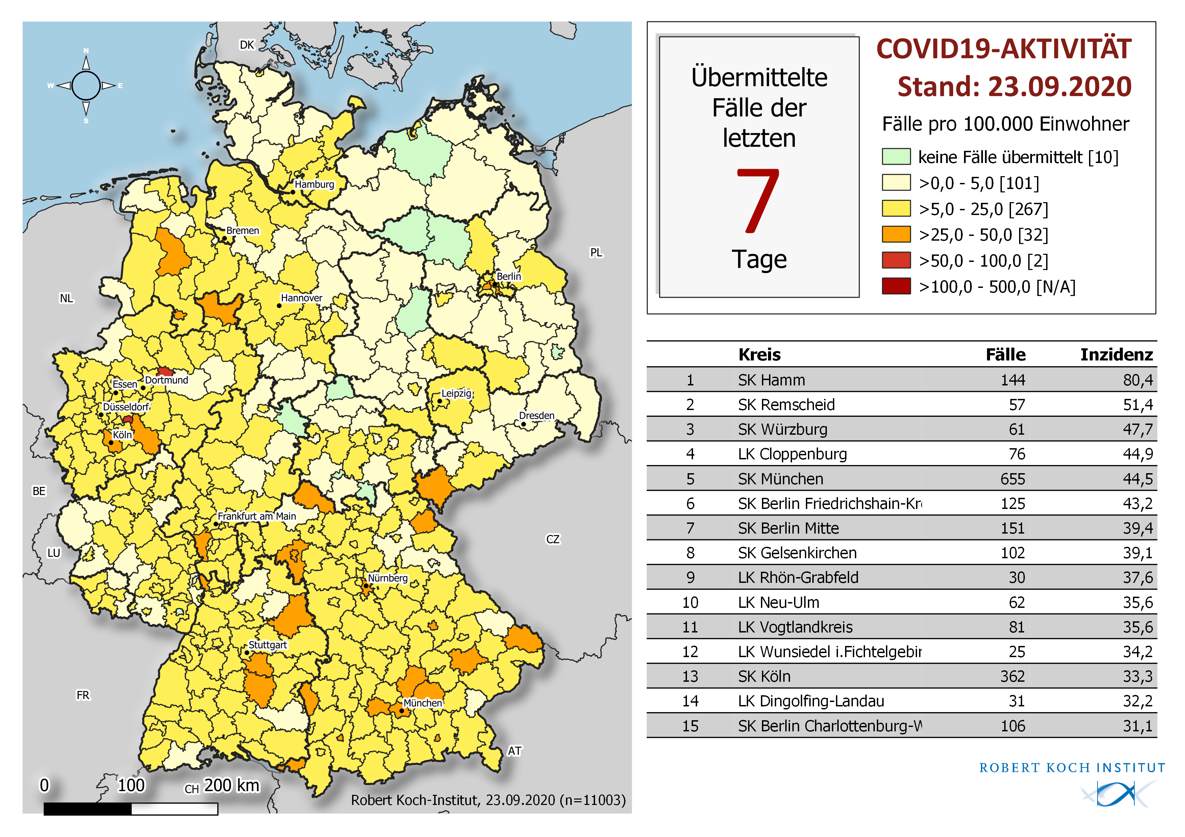
Geografische Verteilung in Deutschland: 7-Tage-Inzidenz
n = | 11.003
32 | LK mit 7-Tages-Inzidenz >25-50 Fälle/100.000 Einw.
2 | LK mit 7-Tages-Inzidenz >50-100 Fälle/100.000 Einw.
0 | LK mit 7-Tages-Inzidenz >100-500 Fälle/100.000 Einw.

Slide 4
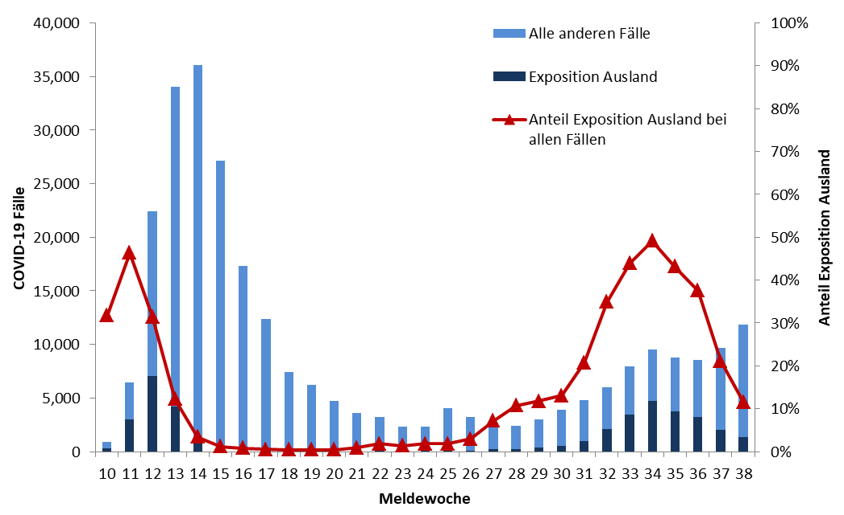
Mi: Darstellung der Fälle mit wahrscheinlichem Infektionsort im Ausland
Notes:
s. Lagebericht vom vorigen Di

Slide 5
Mi: Die 16 am häufigsten genannten Infektionsländer
Notes:
s. Lagebericht vom vorigen Di

Slide 6
Mi: Ausbrüche
SK Hamm: Die erhöhte Inzidenz im SK Hamm ist zu einem großen Teil auf mehr als 80 COVID-19-Fälle zurückzuführen, die im Zusammenhang mit einer Hochzeitsfeier stehen. Über 200 identifizierte Gäste sind in Quarantäne und verpflichtend getestet worden. Die Eindämmungsmaßnahmen im SK Hamm wurden verschärft.
LK Cloppenburg: Die erhöhte Inzidenz im LK Cloppenburg kann auf mehrere miteinander zusammenhängende Ausbrüche in Sportvereinen, Familien, Kindergemeinschaftseinrichtungen und religiösen Gemeinschaften zurückgeführt werden. Die Behörden haben umfangreiche, regional gezielte Eindämmungsmaßnahmen veranlasst.
SK Würzburg: Die erhöhte Inzidenz in Würzburg lässt sich auf ein COVID-19-Cluster nach einem Ausbruch in einer Shisha-Bar sowie weiteren Fällen im privaten Umfeld (Bar-Besuch) oder dem Arbeitsumfeld zurückführen. Die Stadt Würzburg hat eine Allgemeinverfügung mit verschärften Eindämmungsmaßnahmen veröffentlicht.
Notes:
s. Lagebericht vom vorigen Di

